Slide 1
231229 进展汇报
内容：
工作1：不同初始值偏好图片对比
工作2：评价指标的探究
后续计划

Slide 2
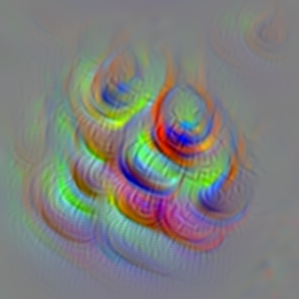
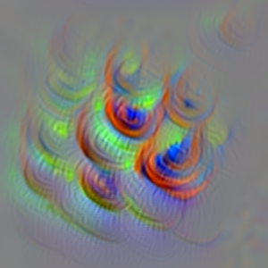
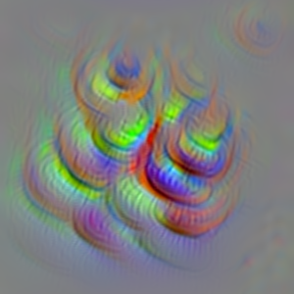
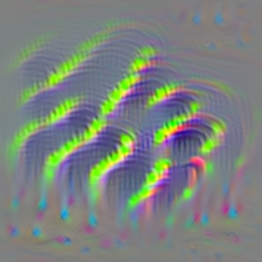
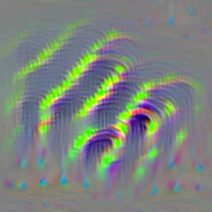
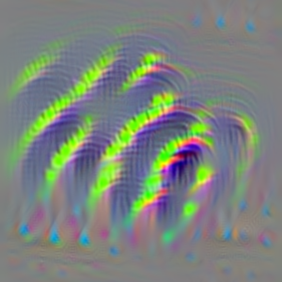
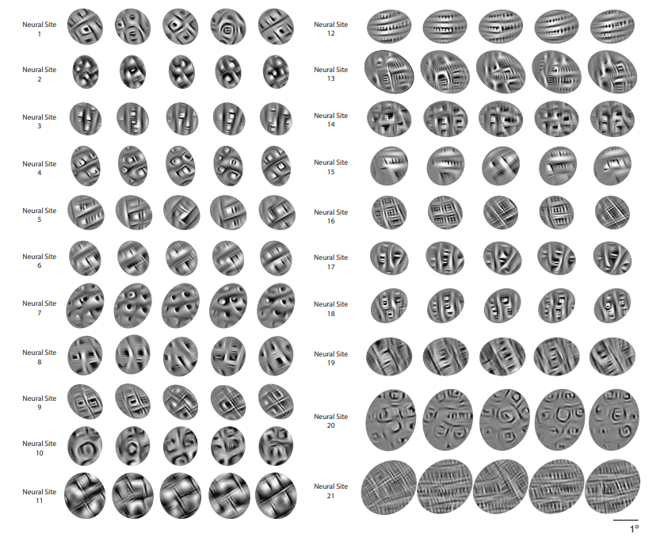
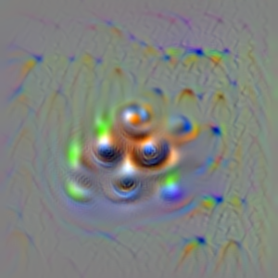
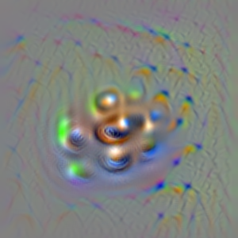
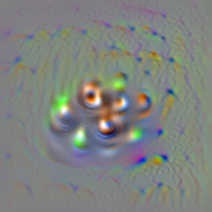
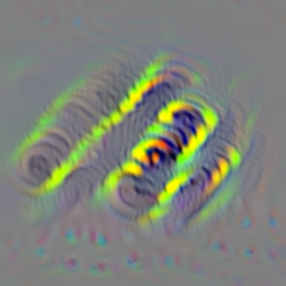
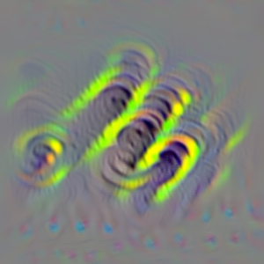
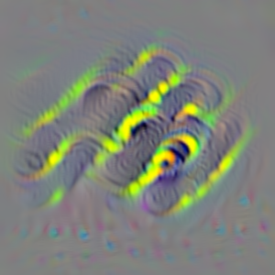
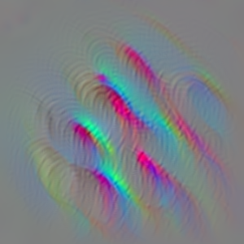
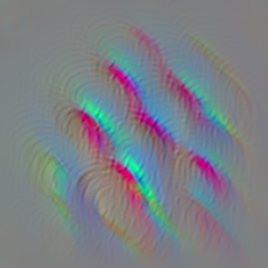
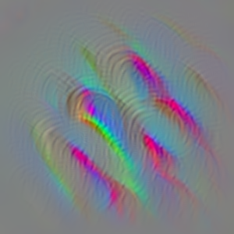
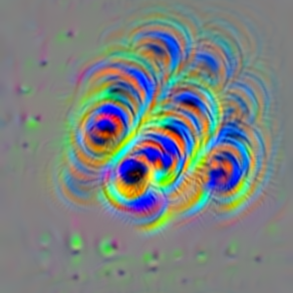
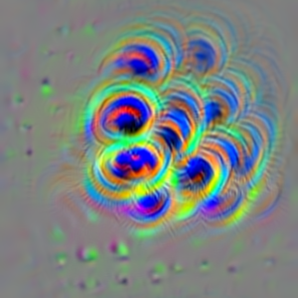
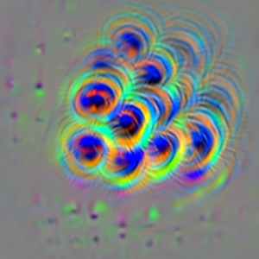
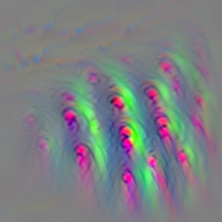
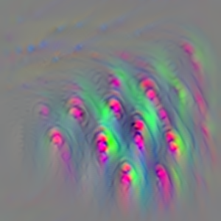
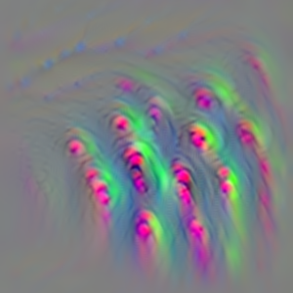
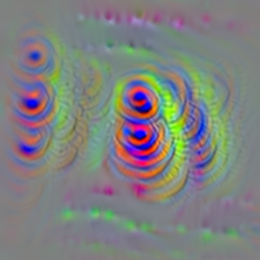
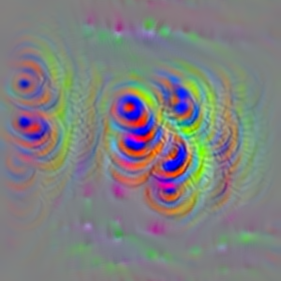
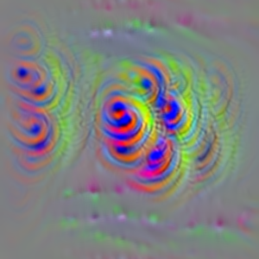
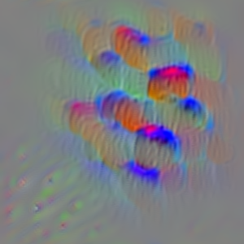
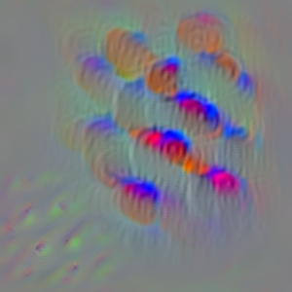
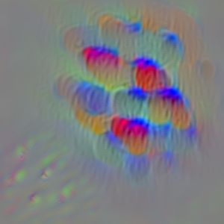
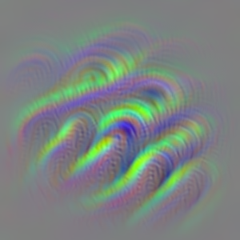
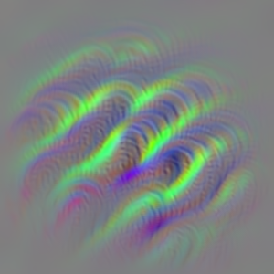
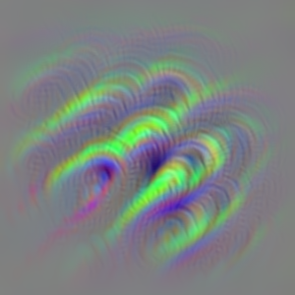
观察
训练好的模型在不同的随机初始值下生成的偏好图片肉眼可见相似度很高。
在进行交叉训练时，模型同时面对带背景和不带背景的图片，训练效果好于只用带背景的图片进行训练(数据9)。(这可能是因为验证集里包含不带背景的图片，模型更容易预测)
结论
进一步论证：模型面对带背景的图片表现不佳
思考：都带有灰色背景，使得ssim偏高?
工作1：不同初始值偏好图片对比
目的：探究模型的可重复性和检验评估指标的可行性
详细说明
经上次讨论，我们之前得到的交叉训练评估结果需要有对照，因此设计了两个对照：
对照1：随机初始值对照
（参考自 Dicarlo Figure S1 ）在偏好图片的生成过程中需要首先随机生成一张初始图片，并在初始图片的基础上进行迭代，最终获得偏好图片。因此我们选取在不同初始值下生成的偏好图片进行对比，一方面可以检验模型的可重复性，另一方面也可以作为对照。
对照2：随机偏好对照
对于交叉训练 1 的每一个神经元偏好图片，我们在交叉训练 2
中随机挑选一张图片进行 ssim 计算作为随机对照组。
Neuron
1
Neuron
6
Neuron
2
Neuron
7
Neuron
3
Neuron
8
Neuron
4
Neuron
9
Neuron
5
Neuron
10

Slide 3
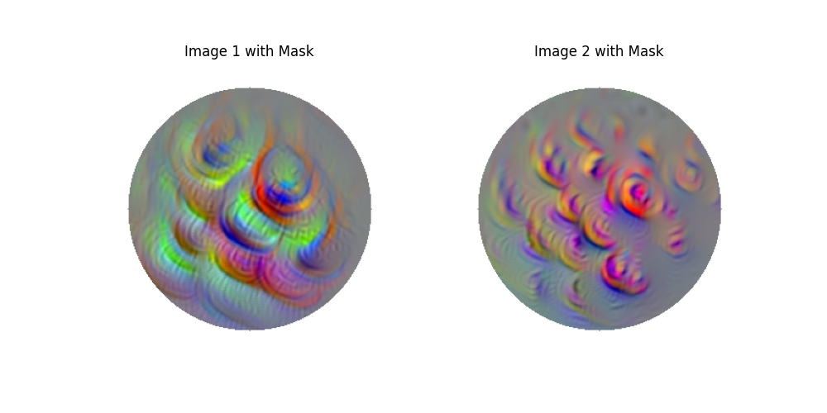
CLIP
SSIM 不适合我们的项目
直接SSIM
 | Max SSIM | Min SSIM | Average SSIM
单独训练 | 0.8631 | 0.3677 | 0.6271
交叉训练 | 0.8822 | 0.4088 | 0.6447
随机对比 | 0.8007 | 0.3913 | 0.5953
自身对比 | 0.8534 | 0.3182 | 0.5983
带mask的SSIM
 | Max SSIM | Min SSIM | Average SSIM
单独训练 | 0.8756 | 0.5595 | 0.7106
交叉训练 | 0.8930 | 0.5798 | 0.7170
随机对比 | 0.8019 | 0.5859 | 0.6837
自身对比 | 0.8695 | 0.5619 | 0.6842

Slide 4
